Slide 1

Система распознавания товаров для кассы самообслуживания
Работу выполнил: Гордейчик Александр Сергеевич
Руководитель проекта: Васендина Ирина Сергеевна
г. Архангельск, 2024

Slide 2
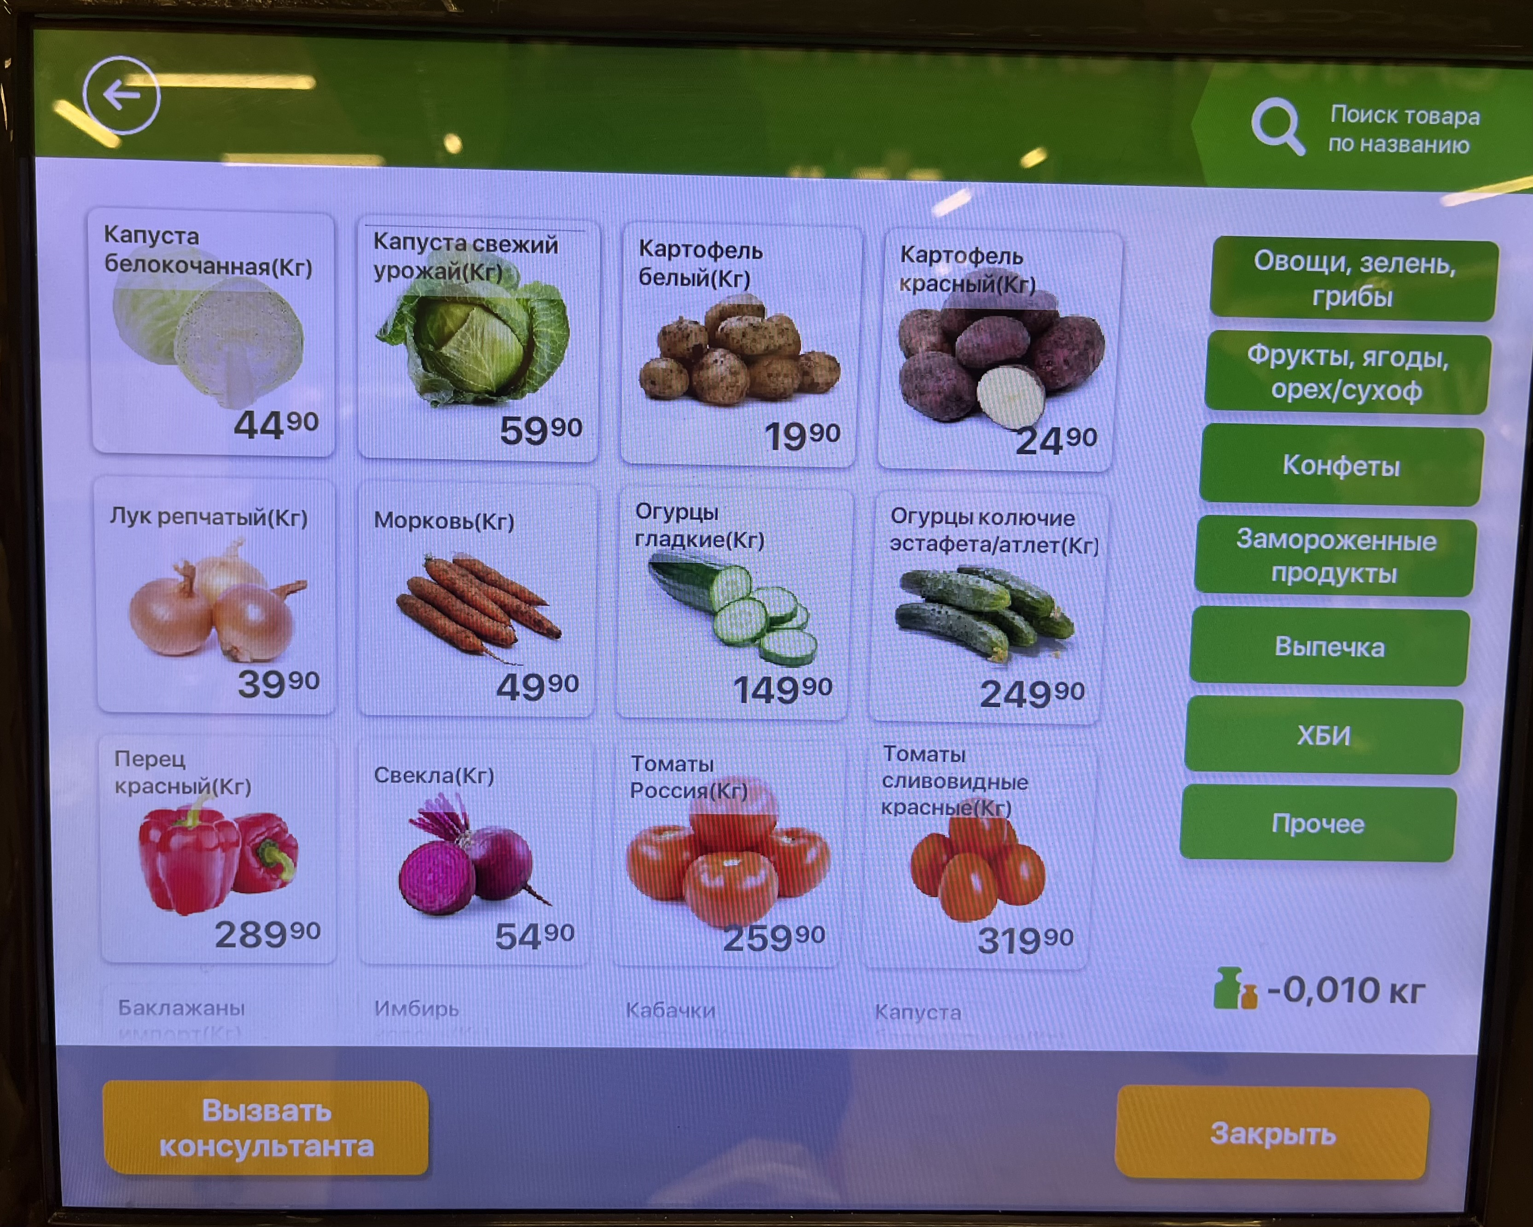
Идея
Ускорить процесс покупки покупателем товаров у которых нет маркировки.
Овощи, фрукты, выпечка, конфеты на развес.
Проблемы:
Очереди в час пик
Возможная подмена продуктов
Пример экрана магазина

Slide 3
Цель
Увеличение скорости обслуживания
Снижение ошибок определения товаров
Снижение расходов магазина

Slide 4
Задачи
Поиск подходящего датасета с изображениями
Обучение модели нейросети для распознавания продуктов
Разработка приложения для кассы самообслуживания
Интеграция модели в программный продукт

Slide 5
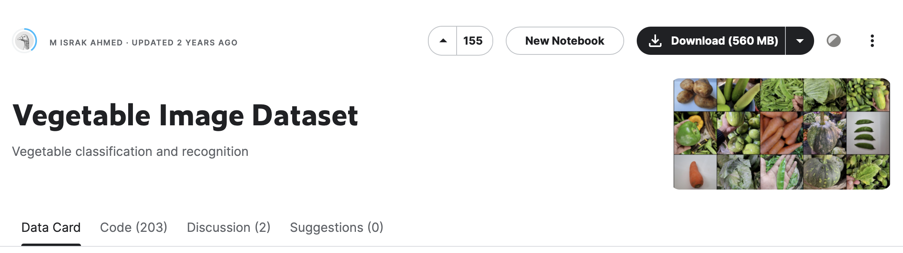
Датасеты
21000 изображений
15 классов
224×224 размер картинок
Дополнительный датасет:
Определение рук в кадре
Собран самостоятельно

Slide 6
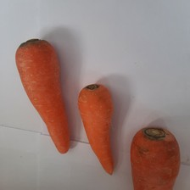
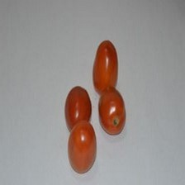
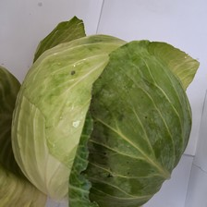
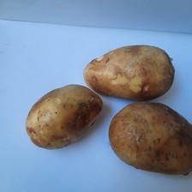
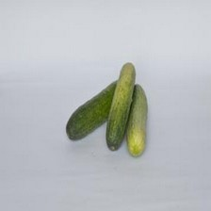
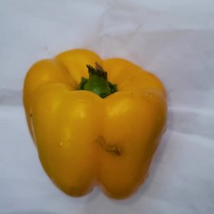
Датасет Vegetable Image Dataset

Slide 7
Датасеты
Рассмотренные варианты
Название | Проблемы
Fruits and Vegetables Image Recognition Data | Присоветует большое количество нарисованных картинок продуктов
Fresh and Stale Images of Fruits and Vegetables | Небольшое количество классов
Fruits & Vegetables | Изображения продуктов в бытовых условиях – много других объектов на изображениях
Fruit and Vegetables SSM | в основном, графические изображения продуктов
Vegetables Dataset for Object Detection | Датасет для детекции объектов, многоклассовые изображения
Green Finder | Низкое качество изображений

Slide 8
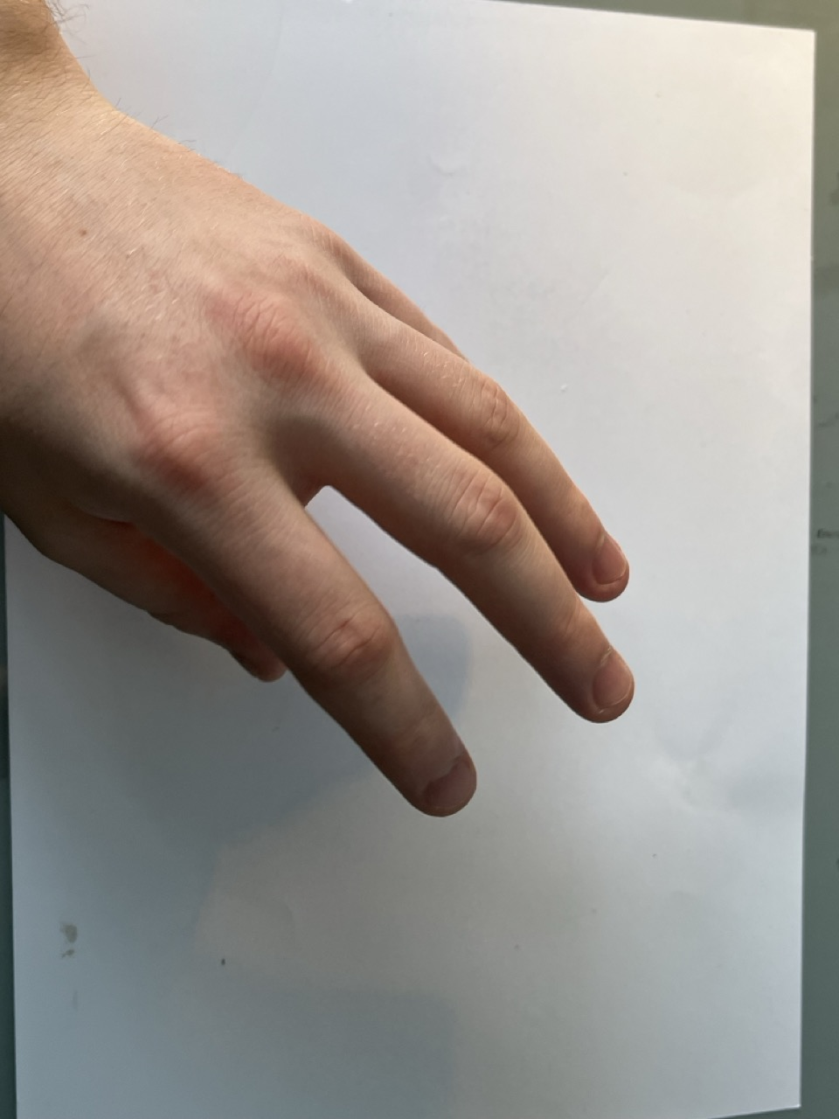
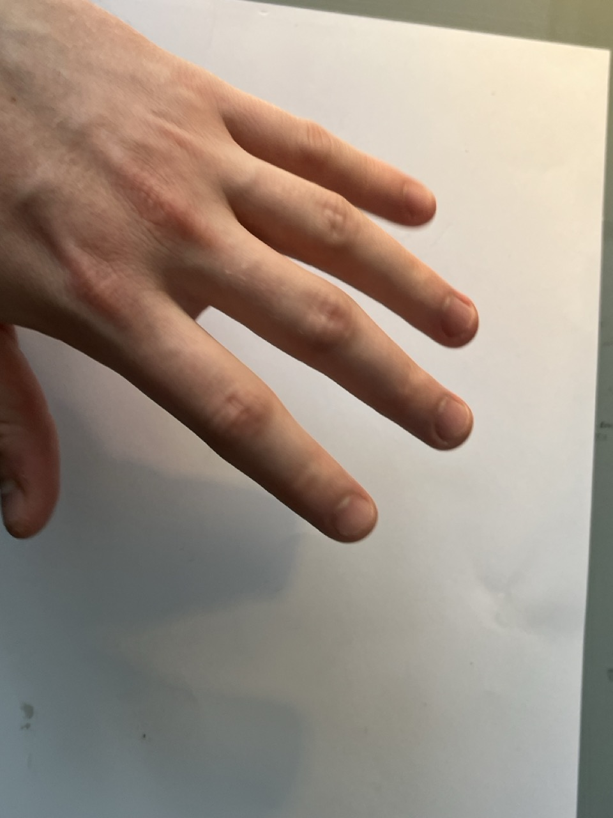
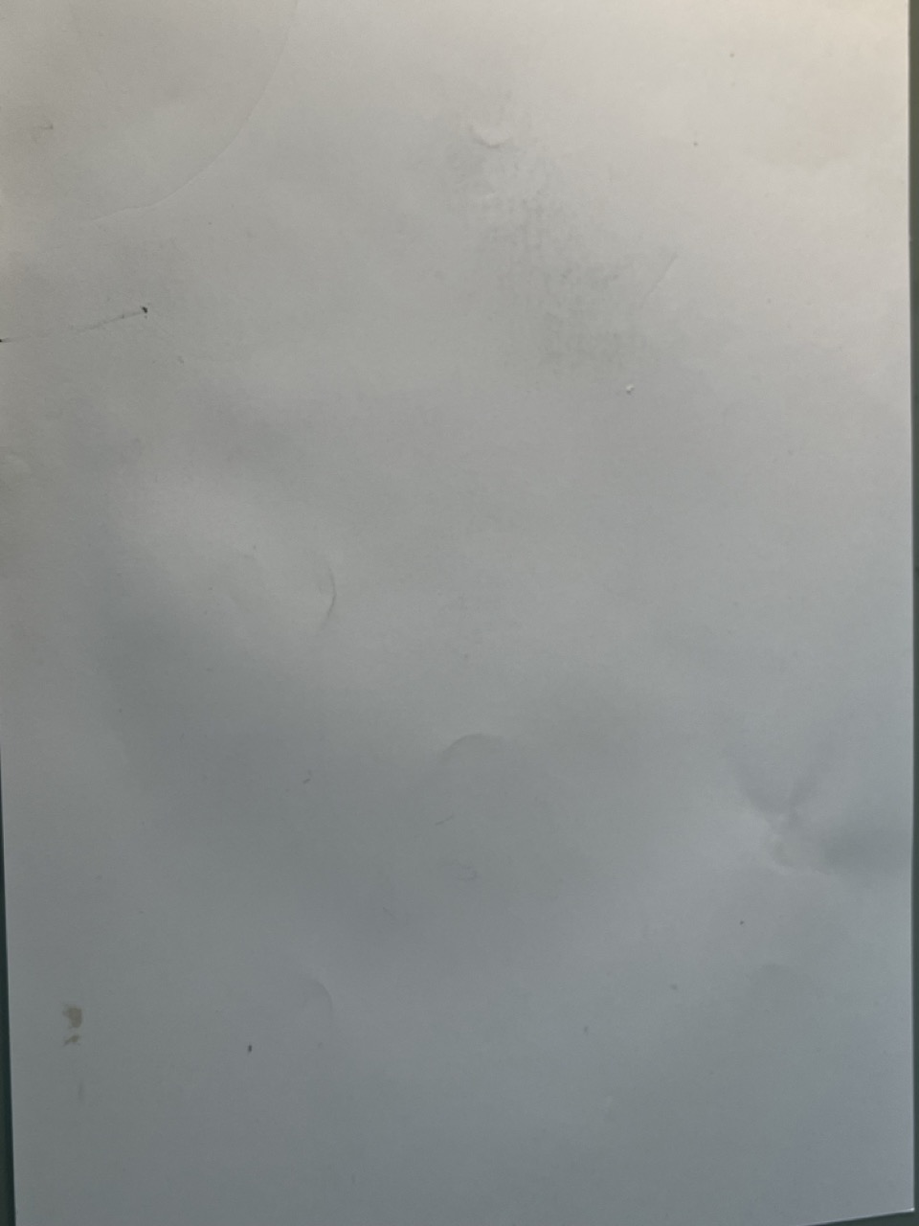
Датасет hands

Slide 9
Модель yolov8n-cls
Точность определения
Высокая скорость обнаружения объектов в реальном времени
Простота обучения и использования

Slide 10
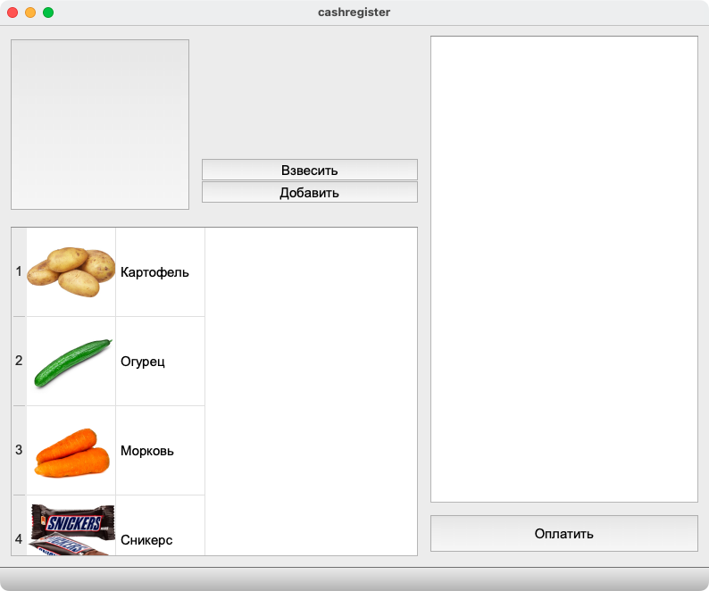
Проект приложения
Фреймворк QT
Python
Состоит из:
Окно товаров
Взвешиваемый товар
Список покупок

Slide 11
Работа программы
Получение изображения с камеры
Определение руки
Определение продукта
Отображение продукта на экране

Slide 12
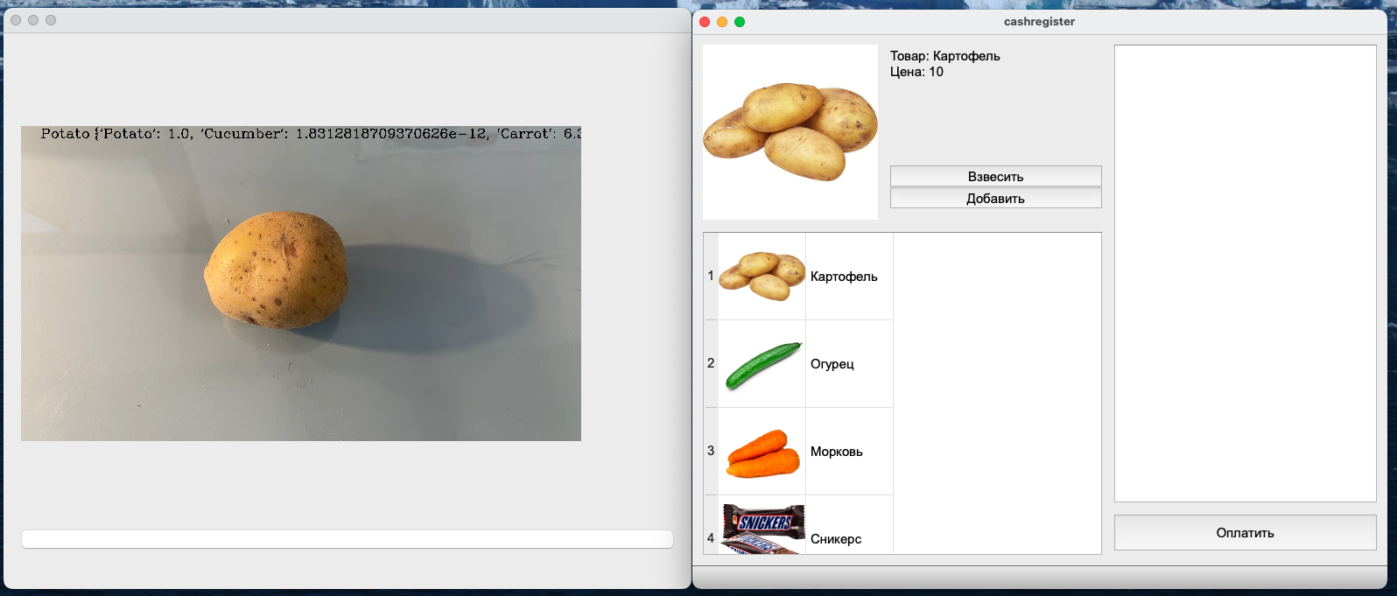
Демонстрация работы

Slide 13
Заключение
Решено две задачи машинного обучения:
распознавание товаров
распознавание рук
Разработан прототип приложения для кассы самообслуживания

